Slide 1
Kubernetes Introduction
BY：张士炳

Slide 2
01. 什么是 Kubernetes
CONTENT
02. Kubernetes 组件
03. Kubernetes 架构
04. Minikube 的使用

Slide 3
01
什么是 Kubernetes

Slide 4
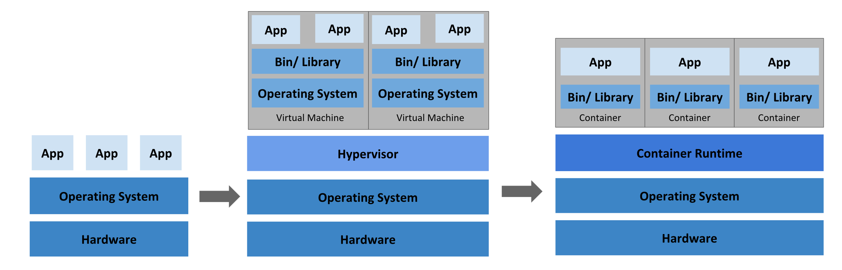
什么是 Kubernetes
容器化部署时代
传统部署方案
虚拟化部署方案
容器化部署方案

Slide 5
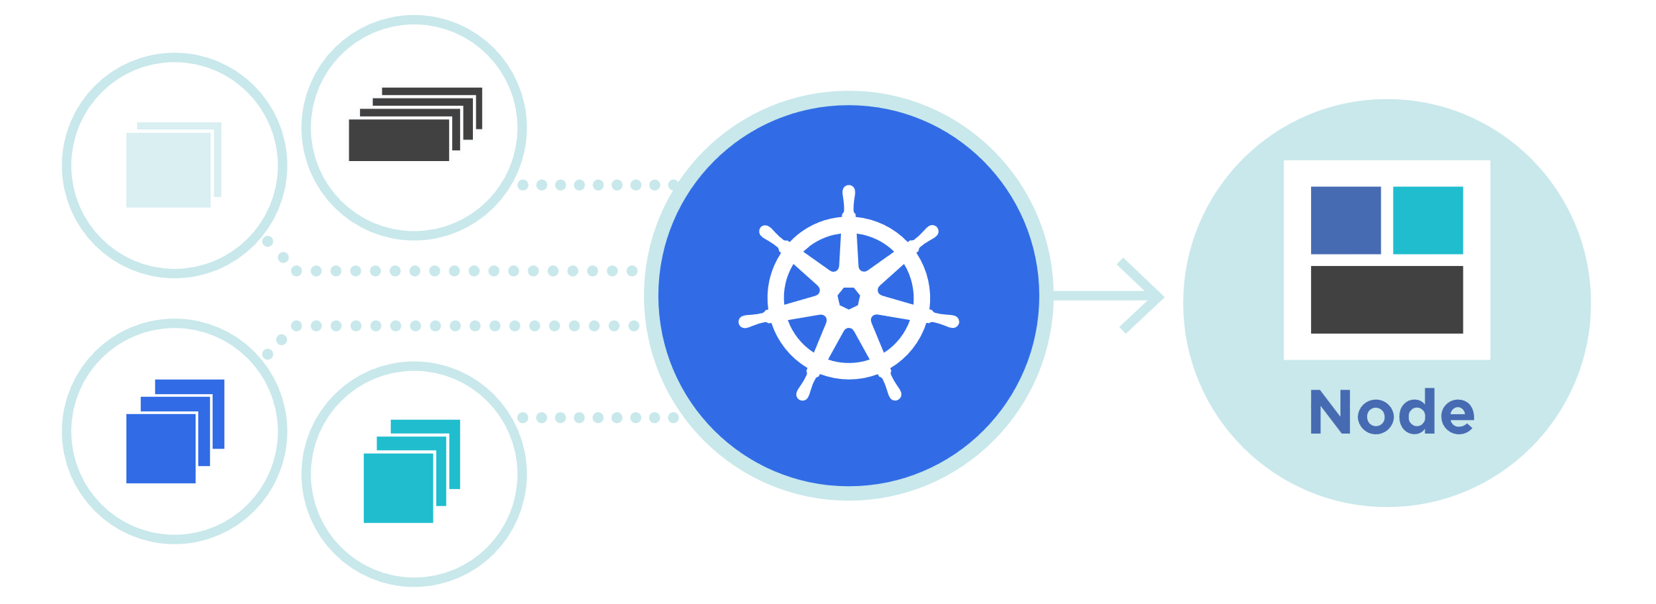
什么是 Kubernetes
Kubernetes 也称为 K8s，是用于自动部署、扩缩和管理容器化应用程序的开源系统，服务器编排工具。
应对微服务的流行趋势，和容器日益增长的使用和管理需求
Physical
Virtual
Cloud

Slide 6
什么是 Kubernetes
Availability, Scalability, Disaster Recovery
负载均衡
如果进入容器的流量很大，K8s可以负载均衡并分配网络流量，从而使部署稳定
自动部署和回滚
可以使用 K8s描述容器的所需状态， 它可以以受控的速率将实际状态更改为期望状态
高可用性和自我修复
K8s 将重新启动失败的容器、替换容器、杀死不响应用户定义的运行状况检查的容器， 并且在准备好服务之前不将其通告给客户端
自动完成装箱计算
可以告诉 K8s 每个容器需要多少 CPU 和内存。 K8s 可以将这些容器按实际情况调度到你的节点上，以最佳方式利用你的资源

Slide 7
02
Kubernetes 组件

Slide 8
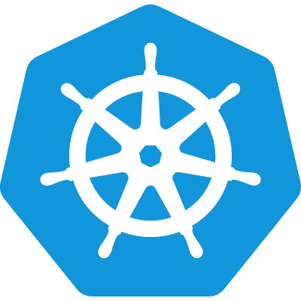
Kubernetes 组件
Node 与 Pod
Volume
Node 可以是虚拟机，物理机器，Docker等。Pod 是对 Container 的抽象
用于数据持久化，重启时数据存储与恢复，可以是本地存储，可以是远端存储
Service 与 Ingress
Replica
负责Pods间通讯，相对静止，负载均衡，选择合适的Pod进行服务
Node 与 Pod 的复制。Kubernetes 的 Availability的体现
ConfigMap 与 Secret
Deployment
外部配置，如url，环境变量。避免小改动带来的更新工作
用于指导创建Pod等组件。管理者主要的交互介质

Slide 9
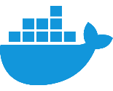
Kubernetes 组件
Node 与 Pod
Pod
Pod
App1
IP
K8s 的最小单位
Container
对 Container 的抽象
App2
只与 K8s 层打交道，不用关心具体的容器技术。容器技术可替换
IP
通常只运行一个应用程序
与 Container 类似
每个 Pod 都有自己的 IP
Node
Pod 崩溃重建时会分配新的 IP

Slide 10
Kubernetes 组件
Service 与 Ingress
Ingress
Service
App1
Service
不变的 IP 地址
生命周期相对Pod独立
App2
Service
Ingress
面向外部的Service，用于重定向
Node

Slide 11
Kubernetes 组件
ConfigMap 与 Secret
App1
Service1
调用
App2
Service2
如数据库服务
Node

Slide 12
SERVICE2_URL= some_url
SOME_VAL = some_val
Kubernetes 组件
ConfigMap
ConfigMap 与 Secret
ConfigMap
App1
Service1
应用程序的外部配置
用于设置环境变量，配置选项等。简化依赖服务变动时导致的应用重新配置工作
调用
App2
Service2
Secret
更安全的 ConfigMap, 保存涉密的配置
使用Base64加密
Node

Slide 13



Kubernetes 组件
Volume
用于数据持久化
App1
Service1
和 Docker 的 Volume 类似，可以挂载到远端或本地的存储路径
Kubernetes 本身不管理数据持久化
App2
Service2
remote
Volume
local
Node

Slide 14
Kubernetes 组件
Replica
复制Node和Pod，但连接到相同的服务，提供相同的服务
App1
Service1
App1
Service起到负载均衡的作用
App2
Service2
App2
Node1
Node2

Slide 15
Kubernetes 组件
Deployment
Deployment
K8s 创建和复制Pod等组件的蓝图。对Pod的再次抽象
App1
Service1
App1
管理者创建和配置Deployment来管理 K8s
一般不用于数据库等含状态的应用
App2
Service2
App2
K8s 提供 StatefulSet 组件来处理这类应用，但不推荐
Node1
Node2

Slide 16
03
Kubernetes 架构

Slide 17
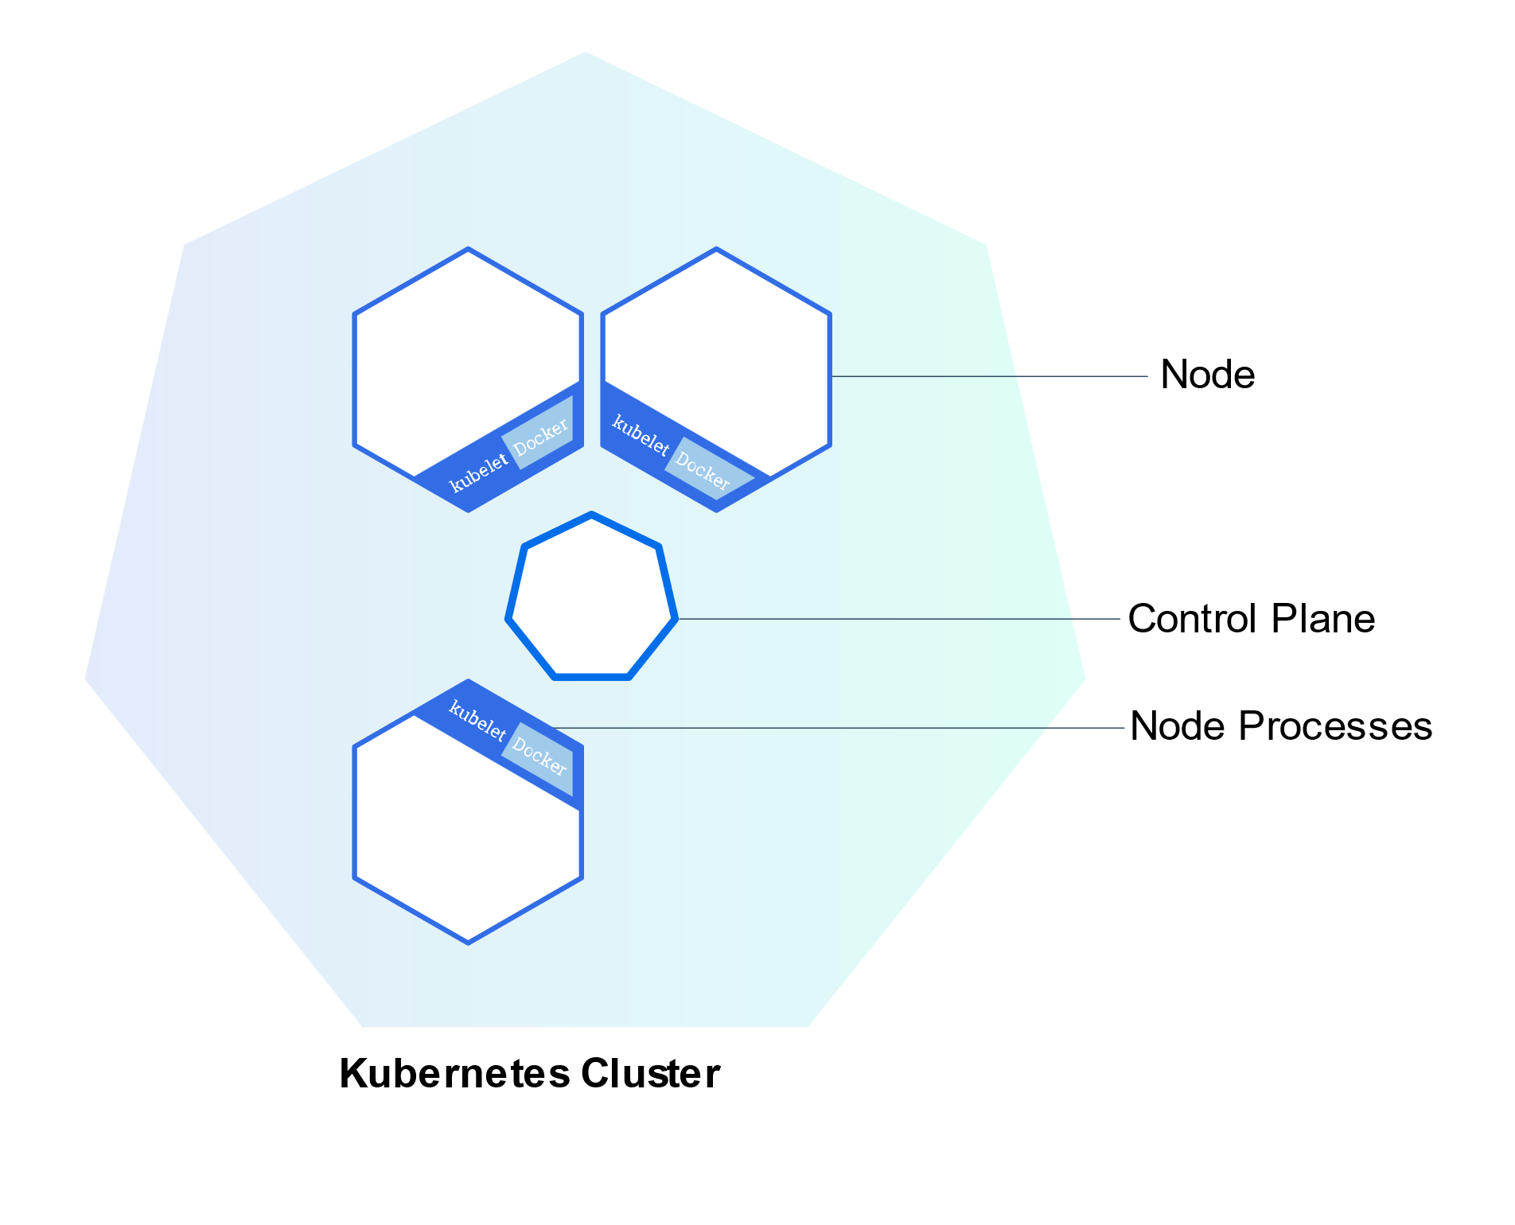
Kubernetes 架构
Kubernetes Cluster
Master Node
Control Panel
Worker Node

Slide 18
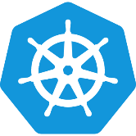
Kubernetes 架构
Deployment
Worker Node
必备的三个程序
Container Runtime
App1
App1
Service
用于运行 Container
Kubelet
Kube Proxy
App2
App2
实际调度和管理 Pod 和 Container的程序。同时与 Container 和 Node 交互，负责资源调度等
Kube Proxy
Runtime
Kubelet
Runtime
Kubelet
负责定向 Service 的请求到 Pod。具有负载均衡的功能，合理选择服务的Pod
Node1
Node2

Slide 19
Client
Kubernetes 架构
Master Node
必备的四个程序
Api Server
Api Server
App1
向控制客户端程序提供接口，处理控制请求，控制Kubernetes
Scheduler
Scheduler
负责调度和创建Pod。合理的选择合理的位置创建Pod。实际创建工作由Kubelet完成
Worker Node
Master Node

Slide 20
Client
Kubernetes 架构
Master Node
必备的四个程序
Api Server
Controller Manager
App1
监听集群的状态。当监听到Pod宕机时调用Scheduler重新创建Pod
Scheduler
Etcd
Controller Manager
一个Key-Value数据库，仅存储和更新集群的状态。如哪些节点可用，集群状态变化等。不存储具体应用的数据
Etcd
Worker Node
Master Node

Slide 21
Kubernetes 架构
Master Node
通常也有多个主节点
Api Server
Api Server
也采取负载均衡的方式
App1
App1
Scheduler
Scheduler
Etcd采取分布式存储的方式
App2
Controller Manager
Controller Manager
Etcd
Etcd
Master Node 1
Master Node 2

Slide 22
Kubernetes 架构
Kubernetes集群
安装必备的主/工作节点程序
加入集群
Master Node
Master Node
Worker Node
Worker Node
Worker Node
Worker Node

Slide 23
04
Minikube 的使用

Slide 24

Minikube 的使用
Minikube 是一个在本地机器、虚拟环境或者容器环境上运行一个单节点的Kubernetes集群的工具，支持所有的Kubernetes功能和特性。用于本地开发与学习。
https://minikube.sigs.k8s.io/docs/start/
Kubectl 是一个用于与集群交互的客户端Cli工具。

Slide 25
THANK YOU
BY：张士炳

